Slide 1
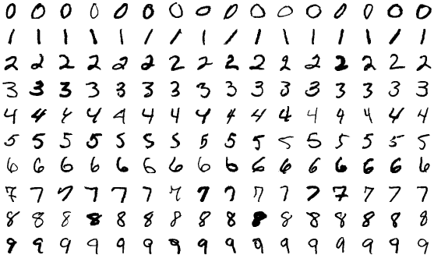

MNIST CNN 실습
0~9
CNN
.

Slide 2
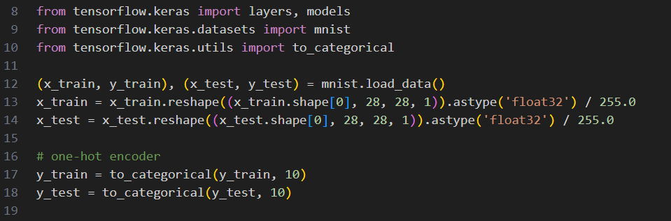
MNIST CNN 실습
1 -> [1,0,0,0,0,0,0,0,0,0]
2 -> [0,1,0,0,0,0,0,0,0,0]
.

Slide 3
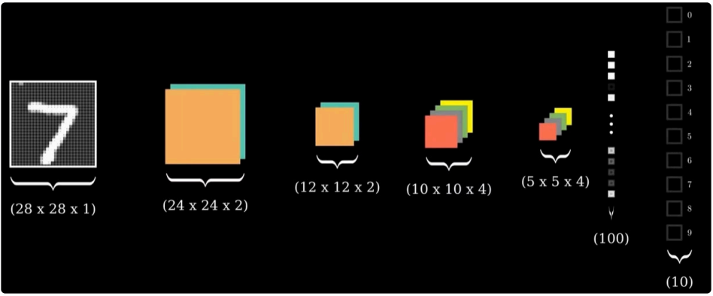
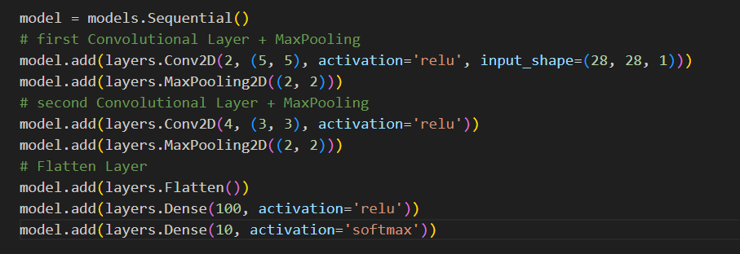
MNIST CNN 실습
6
5
1
2
3
4
1
2
특징 추출
3
4
5
분류
6
.

Slide 4
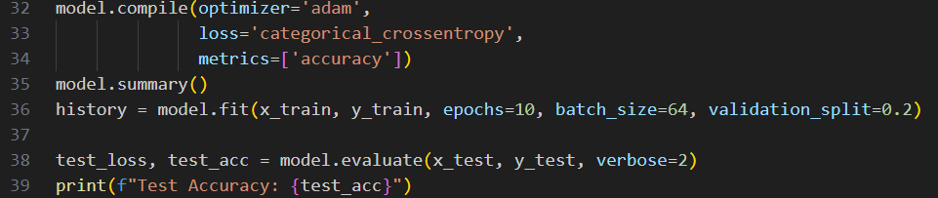
MNIST CNN 실습
.

Slide 5
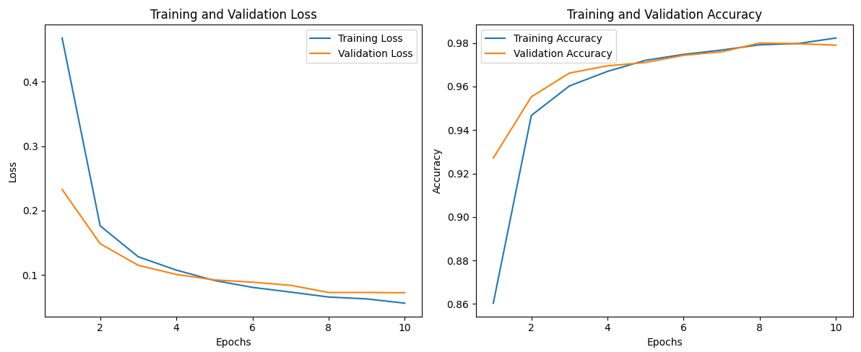
결과
.
Notes:
엔트로피(entropy)와 비슷한 역할을 하지만, 로그 계산이 없어 더 계산 효율적임. : 지니 계수

Slide 6
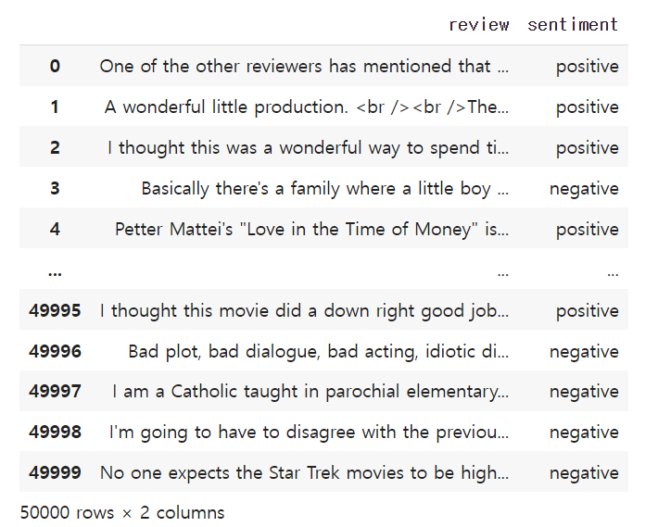
IMDB Conv 1D 실습
긍정/부정
.

Slide 7
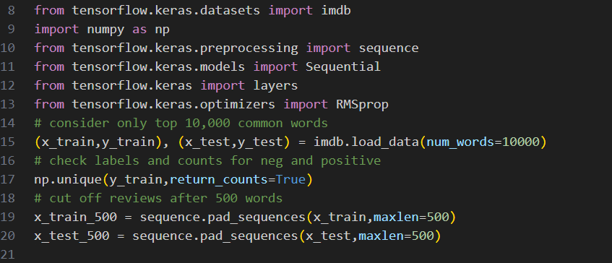
IMDB Conv 1D 실습
입력 데이터 차원
SOM
.
Notes:
텍스트 데이터를 신경망에 입력을 하기 위해 숫자 데이터로 변환해야함
문장을 정수 인코딩만 해서 나옴 / imdb.load_data -> [1,14,22,16,43,2,2,9,8,106,2,2]

Slide 8
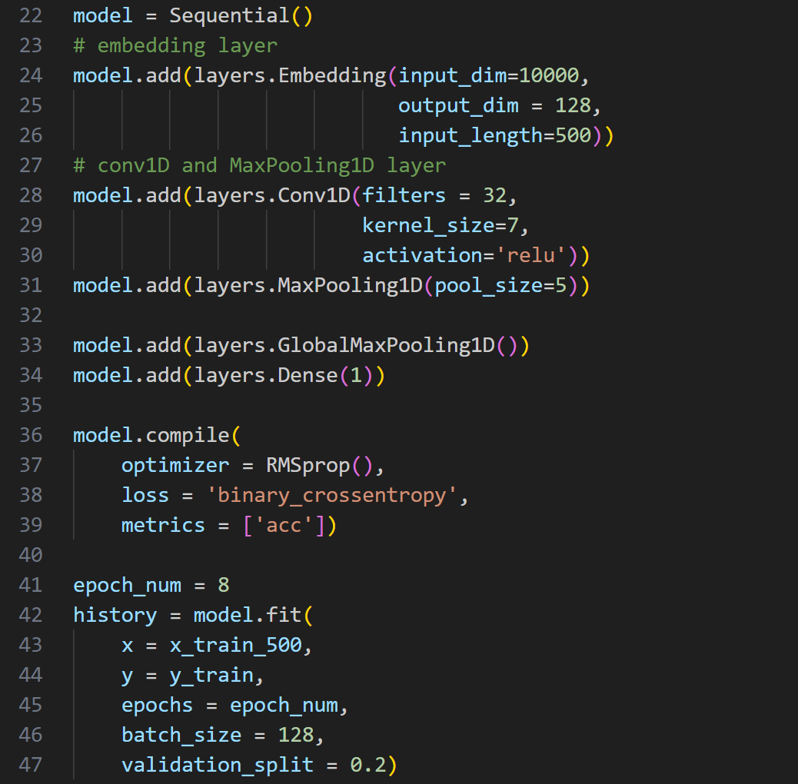
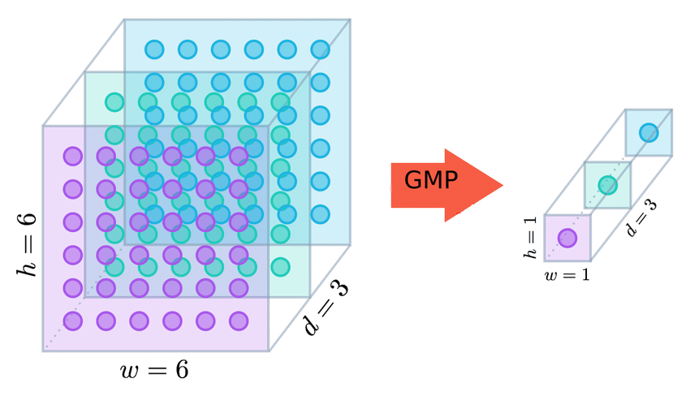
IMDB Conv 1D 실습
각 단어를 128차원으로 임베딩
출력 크기 : (500,128) 차원
문장에서 특징 추출
출력 크기 : (494,32) 차원
문장에서 중요한 특징 추출
출력 크기 : (98,32) 차원
각 차원에서 가장 중요한 값(큰 값) 추출
SOM
출력 크기 : (batch_size,32)
분류
출력 크기 : (batch_size,1)
GlobalMaxPooling
.
Notes:
각 단어를 128차원으로 Embedding

Slide 9
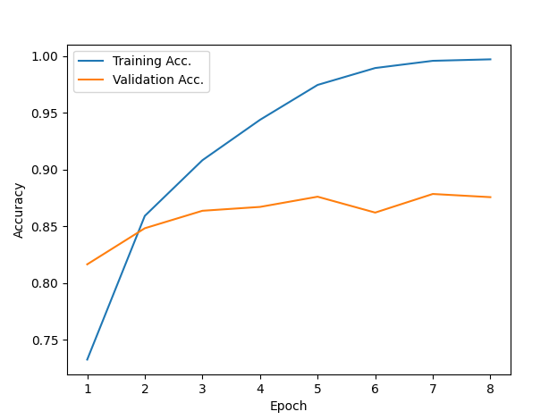
결과
입력 데이터 차원
SOM
.

Slide 10
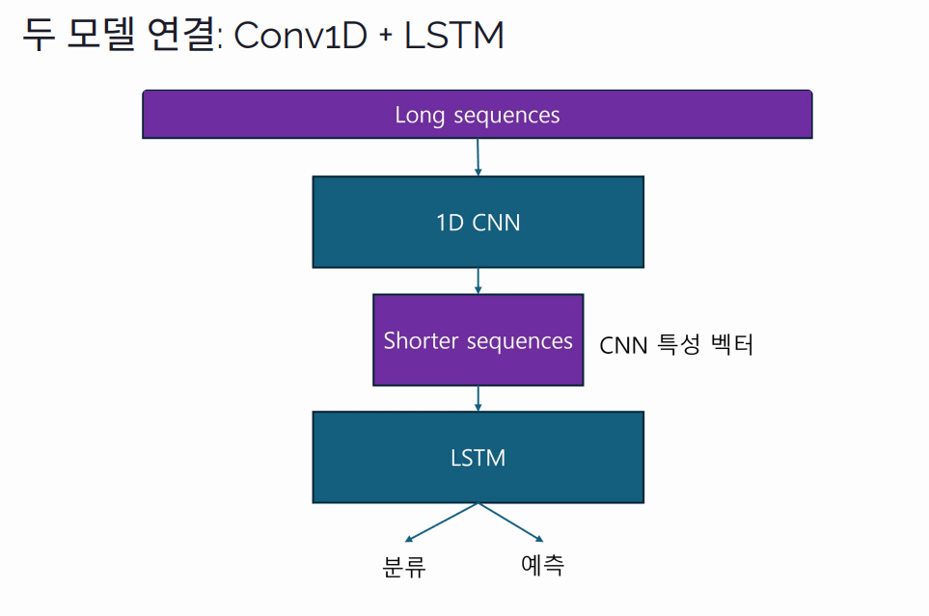
IMDB Conv 1D + LSTM 실습
입력 데이터 차원
SOM
.

Slide 11
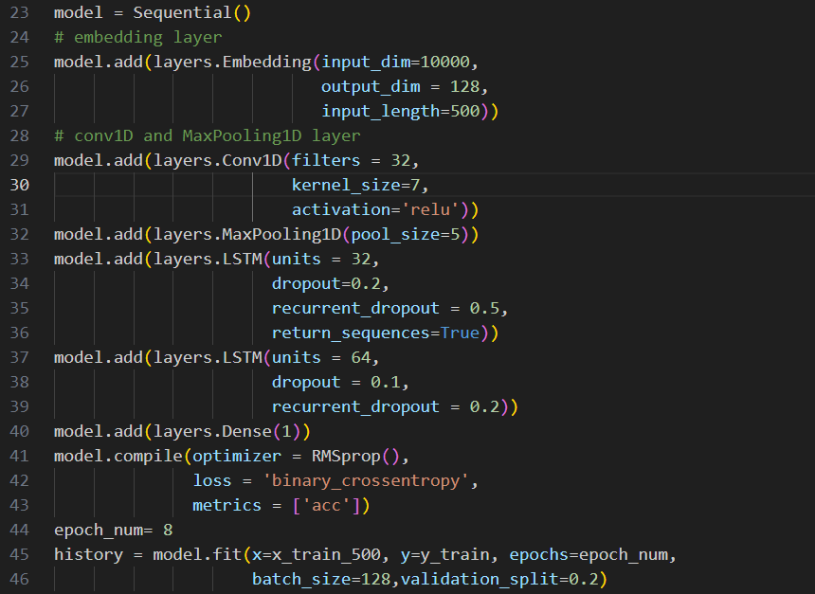
IMDB Conv 1D + LSTM 실습
입력 데이터 차원
특징 추출
SOM
LSTM을 이용하여
문맥을 학습
.

Slide 12
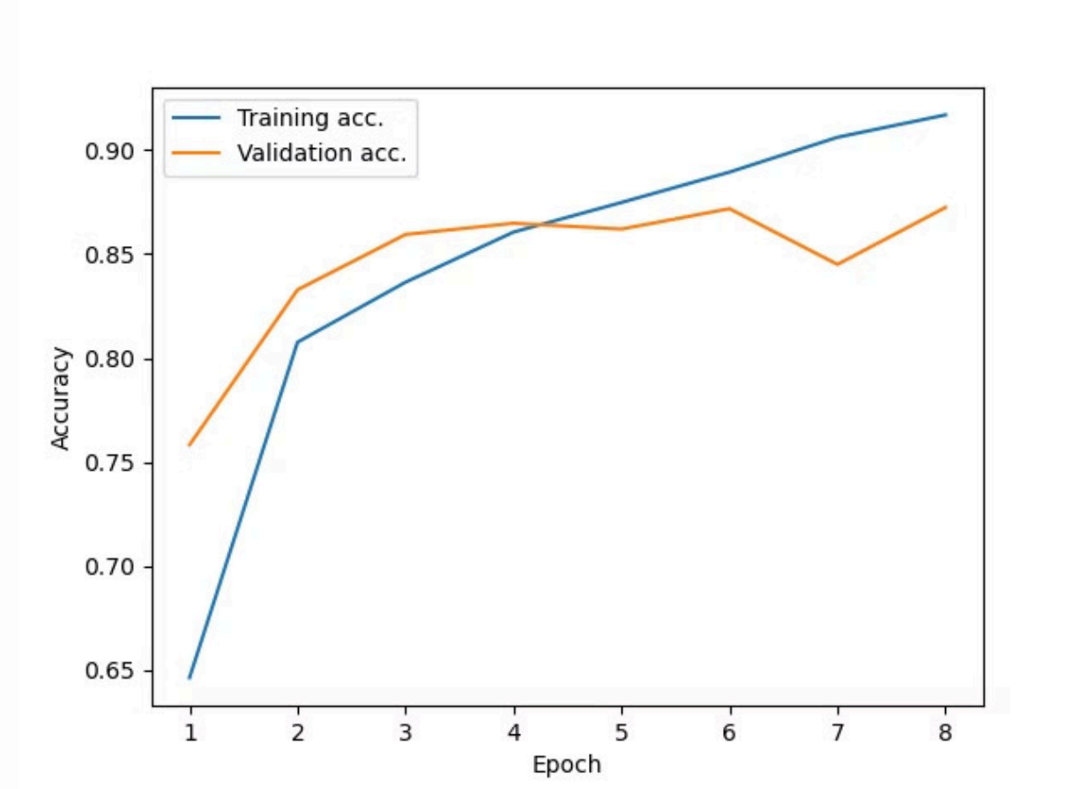
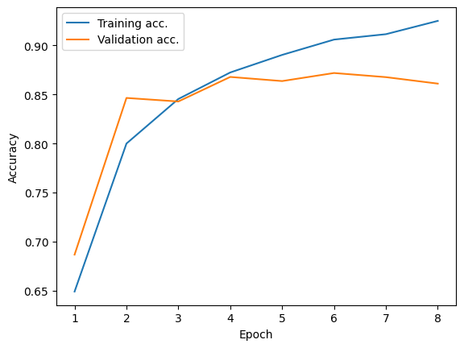
결과
두 개의 모델의 차이점을 생각해보기
.

Slide 13
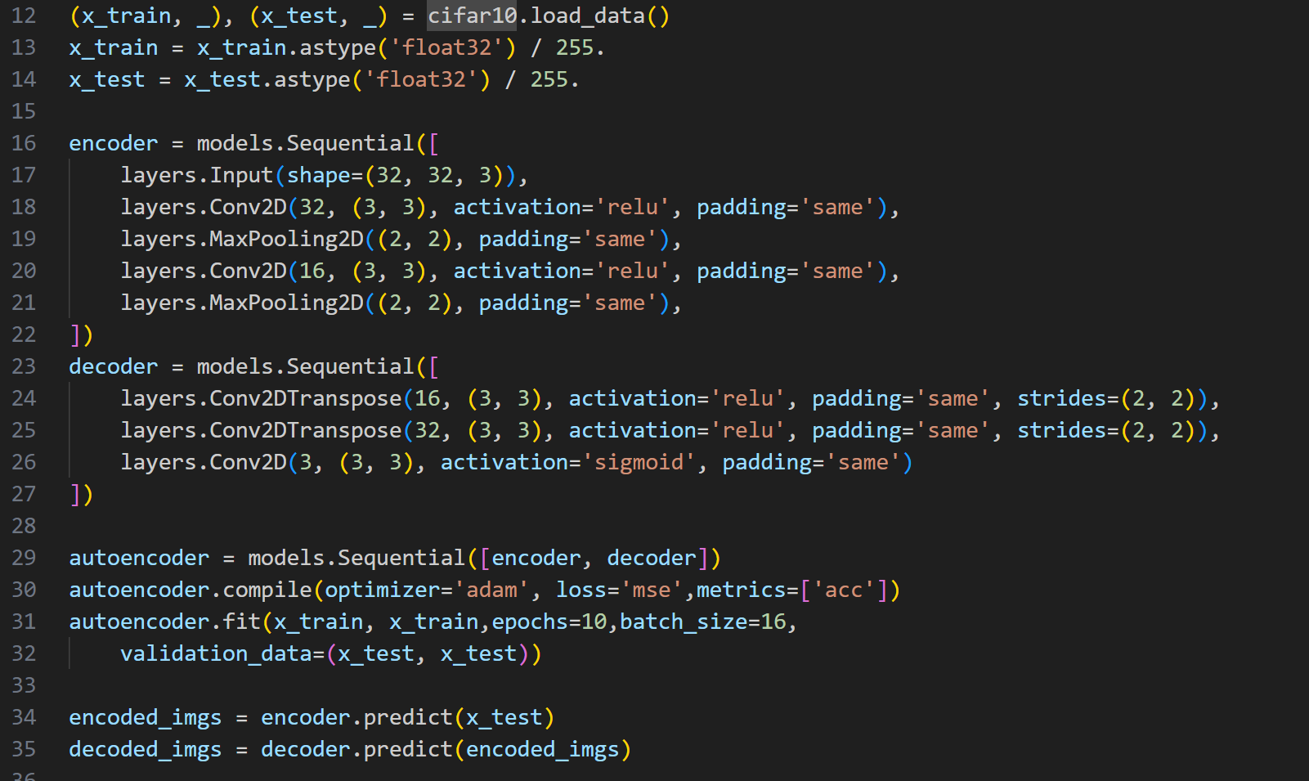
오토인코더
입력 데이터 차원
특징 추출
SOM
이미지 복원
.

Slide 14
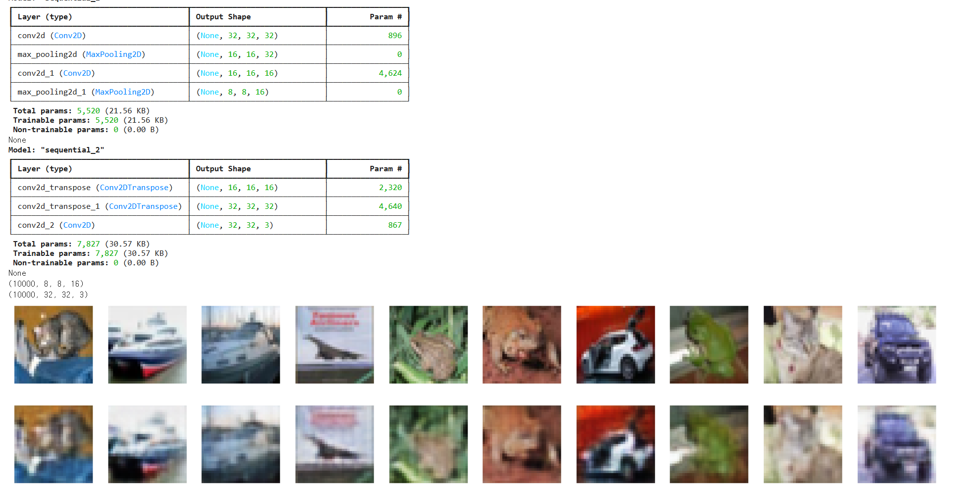
결과
인코더
입력 데이터 차원
특징 추출
디코더
SOM
원본
복원 결과
.

